Slide 1
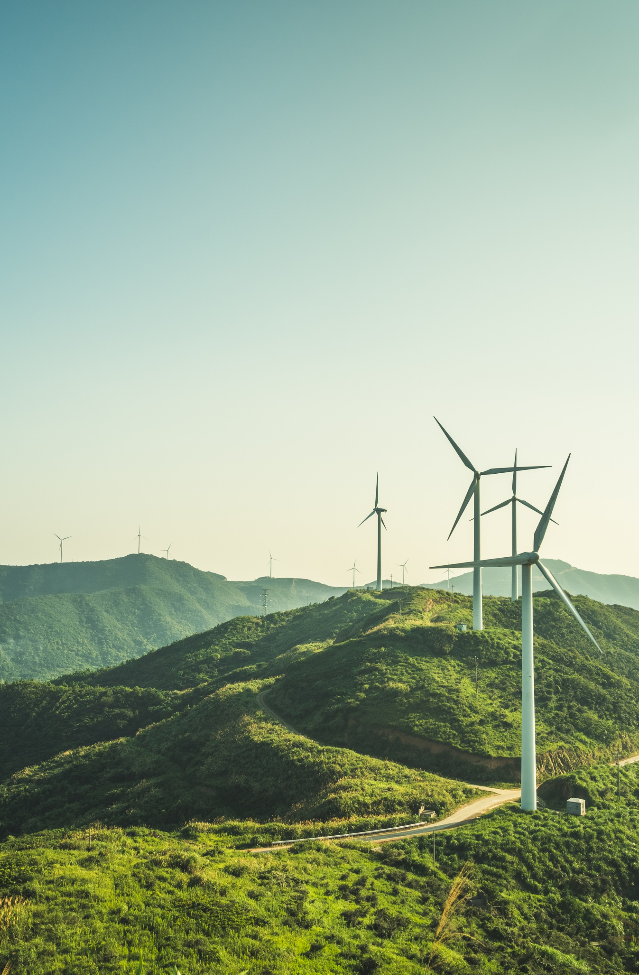

Fame di energia: un delicato bilanciamento di interessi fra bisogni primari e conservazione delle risorse
Crescita sostenibile: la promozione dell’energia da fonte rinnovabile e il bilanciamento degli interessi pubblici
Avv. Chiara Di Maria

Slide 2

Gli argomenti che saranno trattati
Avv. Chiara Di Maria

Slide 3
Gli argomenti che saranno trattati
Prevalenza e bilanciamento degli interessi pubblici
La sentenza del Cons. Stato, Sez. VI, 23 settembre 2022, n. 8167 e il caso dell’ILVA di Taranto
I risultati e gli obiettivi della transizione energetica e ambientale

Slide 4
Prevalenza e bilanciamento degli interessi pubblici
Avv. Chiara Di Maria

Slide 5
Prevalenza e bilanciamento degli interessi pubblici
Nelle attività economiche produttive, la ricerca della massima efficienza tecnologica ed economica si pone tendenzialmente in contrasto con gli interessi pubblici alla protezione dell’ambiente e della salute umana.
È innegabile che generalmente le attività produttive – in sé stesse o tramite i beni che producono – causino impatti ambientali.

Slide 6
Prevalenza e bilanciamento degli interessi pubblici
Questo comporta un tendenziale antagonismo tra interessi pubblici fondamentali: si pensi, a esempio, da un lato, agli interessi inerenti al patrimonio culturale e, dall’altro, quelli connessi al contrasto al cambiamento climatico.

Slide 7
Prevalenza e bilanciamento degli interessi pubblici
Esempio emblematico è dato dalla produzione di energia da fonti rinnovabili, nell’ambito della quale si fronteggiano l’interesse ambientale e alla salute umana, sotto la specie della tutela del clima e l’interesse alla tutela del paesaggio, dei beni culturali o della flora e della fauna; il tutto da contemperare con l’interesse pubblico allo sviluppo economico e di quello dell’autosufficienza energetica.

Slide 8
Prevalenza e bilanciamento degli interessi pubblici
Per sbloccare la transizione energetica e ambientale, il nostro ordinamento ha introdotto, in particolare, un meccanismo idoneo a garantire il bilanciamento di tali interessi pubblici ambientali: il procedimento unico autorizzativo, che si esplica mediante la conferenza di servizi.
Art. 14 ss. L. 241/1990, che nasce in un’ottica di semplificazione, laddove più Amministrazioni siano coinvolte nello stesso procedimento. Scopo: considerare unitariamente tutti gli interessi pubblici differenti coinvolti, evitando la considerazione «monistica».

Slide 9
La sentenza del Cons. Stato, Sez. VI, 23 settembre 2022, n. 8167 e il caso dell’ILVA di Taranto
Avv. Chiara Di Maria

Slide 10
La sentenza del Cons. Stato, Sez. VI, 23 settembre 2022, n. 8167 e il caso dell’ILVA di Taranto
La società Sicop S.r.l., ricorrente in primo grado e appellante incidentale, ha presentato alla Regione Molise due istanze di autorizzazione unica per la realizzazione di due piccoli impianti di produzione di energia da fonte eolica in due distinte località.
Art. 12 del D.lgs. 387/2003, che reca attuazione della direttiva 2001/77/CE del 27 settembre 2001: «3. La costruzione e l'esercizio degli impianti di produzione di energia elettrica alimentati da fonti rinnovabili, gli interventi di modifica, potenziamento, rifacimento totale o parziale e riattivazione […], nonché le opere connesse e le infrastrutture indispensabili alla costruzione e all'esercizio degli impianti stessi, ivi inclusi gli interventi, anche consistenti in demolizione di manufatti o in interventi di ripristino ambientale, occorrenti per la riqualificazione delle aree di insediamento degli impianti, sono soggetti ad una autorizzazione unica, rilasciata dalla regione o dalle province delegate dalla regione […] A tal fine la Conferenza dei servizi è convocata dalla regione o dal Ministero dello sviluppo economico entro trenta giorni dal ricevimento della domanda di autorizzazione. […] 4. L'autorizzazione di cui al comma 3 è rilasciata a seguito di un procedimento unico, al quale partecipano tutte le Amministrazioni interessate, svolto nel rispetto dei principi di semplificazione e con le modalità stabilite dalla L. 241/1990, e successive modificazioni e integrazioni. Il rilascio dell'autorizzazione costituisce titolo a costruire ed esercire l'impianto».

Slide 11
La sentenza del Cons. Stato, Sez. VI, 23 settembre 2022, n. 8167 e il caso dell’ILVA di Taranto
In sede di conferenza di servizi, la Soprintendenza ha espresso il proprio parere negativo, adducendo la presenza di beni culturali e paesaggistici (castello, croci votive) nelle aree limitrofe e la necessità di scongiurare interferenze visive.
La Regione Molise ha ritenuto prevalenti le posizioni favorevoli alla realizzazione degli impianti e ha rilasciato le autorizzazioni uniche.

Slide 12
La sentenza del Cons. Stato, Sez. VI, 23 settembre 2022, n. 8167 e il caso dell’ILVA di Taranto
In relazione a uno dei due impianti si è espressa favorevolmente anche la Presidenza del Consiglio dei Ministri.
«Dalla comparazione degli interessi coinvolti nel procedimento in esame, individuati nella tutela paesaggistica, da riferirsi […] allo sviluppo di energia da fonte rinnovabile, nella valenza imprenditoriale ed economica dell’opera in argomento», occorre «considerare prevalente l’interesse all’incremento delle FER e alla realizzazione dell’opera di che trattasi» (pag. 4 della sentenza).

Slide 13
La sentenza del Cons. Stato, Sez. VI, 23 settembre 2022, n. 8167 e il caso dell’ILVA di Taranto
Dopo l’emanazione dei due atti autorizzativi, la Soprintendenza, con decreto, ha dichiarato di interesse culturale particolarmente importante il sistema delle «croci votive» presente nell’area, individuando vaste aree territoriali da assoggettare a tutela indiretta.
Artt. 45, 46 e 47 del D.lgs. 42/2004 sulla tutela indiretta e il relativo procedimento. Il Ministero ha facoltà di prescrivere delle distanze/misure per evitare di ledere l’integrità dei beni culturali
Artt. 10 e 13 del D.lgs. 42/2004 sulla nozione di bene culturale e dichiarazione di interesse culturale

Slide 14
La sentenza del Cons. Stato, Sez. VI, 23 settembre 2022, n. 8167 e il caso dell’ILVA di Taranto
In prime cure, il TAR competente ha annullato i decreti ministeriali per difetto di istruttoria e di motivazione, in quanto fondati su una superficiale ricostruzione dell’interesse storico-culturale oggetto di tutela, in mancanza di un «preciso richiamo a contributi specialistici e studi capaci di dare obiettiva e verificabile sostanza alle valutazioni proprie dell’Amministrazione».

Slide 15
La sentenza del Cons. Stato, Sez. VI, 23 settembre 2022, n. 8167 e il caso dell’ILVA di Taranto
In accoglimento all’appello principale proposto dal Ministero, il Consiglio di Stato ha ritenuto immuni da censure le valutazioni tecnico-discrezionali della Soprintendenza, avendo quest’ultima correttamente proceduto allo studio dei beni culturali oggetto d’esame.
Sorge così l’interesse alla disamina dell’appello incidentale promosso dalla società istante.

Slide 16
La sentenza del Cons. Stato, Sez. VI, 23 settembre 2022, n. 8167 e il caso dell’ILVA di Taranto
Pur ritenendo legittima la scelta di tutelare i singoli manufatti, i giudici della sesta Sezione hanno annullato i vincoli indiretti che erano stati apposti dalla Soprintendenza sulle aree circostanti le singole croci e che precludevano la realizzazione degli impianti eolici.

Slide 17
La sentenza del Cons. Stato, Sez. VI, 23 settembre 2022, n. 8167 e il caso dell’ILVA di Taranto
Negli ordinamenti democratici e pluralisti si richiede un continuo bilanciamento tra principi e diritti fondamentali senza pretese di assolutezza per nessuno di essi.
Sebbene vi siano alcuni valori, come la tutela del patrimonio culturale o dell’ambiente, che vengono definiti «primari», gli stessi non possono essere interamente sacrificati al cospetto di altri interessi.
Non è legittima una concezione gerarchica degli interessi.

Slide 18
La sentenza del Cons. Stato, Sez. VI, 23 settembre 2022, n. 8167 e il caso dell’ILVA di Taranto
Sul bilanciamento e il sacrificio di interessi
Corte Cost. 9 maggio 2013, n. 85 sull’acciaieria dell’ILVA S.p.A. di Taranto: nessun valore, diritto o interesse può risultare tiranno, ovverosia prevalere in assoluto e a priori, salvi i soli casi in cui si tratti di interessi pubblici «primari» e l’attività oggetto della valutazione sia inevitabilmente tale da distruggerne il nucleo fondamentale, ovverosia da pregiudicarne la consistenza attuale in maniera ritenuta inaccettabile.

Slide 19
La sentenza del Cons. Stato, Sez. VI, 23 settembre 2022, n. 8167 e il caso dell’ILVA di Taranto
La qualificazione in termini di «primarietà» non legittima un primato astratto, assoluto, ma va intesa:
come impossibilità di una subordinazione altrettanto astratta e assoluta rispetto ad altri valori o diritti;
come necessità della considerazione e della valutazione di tali interessi in qualunque determinazione amministrativa che possa coinvolgerli;
in termini di tendenziale prevalenza, qualora l’analisi dei rischi o pregiudizi a essi arrecati a fronte di benefici connessi ad altri interessi o valori non evidenzi la marginalità dei primi e un chiaro e netto vantaggio per i secondi.

Slide 20
La sentenza del Cons. Stato, Sez. VI, 23 settembre 2022, n. 8167 e il caso dell’ILVA di Taranto
Il punto di equilibrio è necessariamente mobile e dinamico e deve essere ricercato:
1) dal Legislatore, attraverso le norme;
2) dall’Amministrazione, in sede procedimentale;
3) dal Giudice, in sede di controllo
secondo i principi di proporzionalità e ragionevolezza.

Slide 21
La sentenza del Cons. Stato, Sez. VI, 23 settembre 2022, n. 8167 e il caso dell’ILVA di Taranto
In particolare, nel caso in esame:
è stato leso il principio di proporzionalità in senso stretto, che impone che la misura adottata implichi un sacrificio ragionevolmente esigibile (es. ponderare l’interesse alla realizzazione dell’impianto con quello all’ambiente salubre);
è stato sbilanciato l’interesse alla tutela culturale delle croci votive, soprattutto ai fini della produzione di energia alternativa. L’interesse pubblico alla tutela del patrimonio culturale non ha il peso e l’urgenza di poter sacrificare interamente l’interesse alla transizione ecologica;
contrasto con l’indirizzo politico europeo e nazionale, secondo il quale gli impianti di energia rinnovabile sono da intendersi come opere di interesse nazionale proprio ai fini di tutela dell’ambiente.

Slide 22
La sentenza del Cons. Stato, Sez. VI, 23 settembre 2022, n. 8167 e il caso dell’ILVA di Taranto
Il Consiglio di Stato conferma il principio di integrazione delle tutele (art. 11 TFUE)
Le esigenze di tutela dell’ambiente devono essere integrate nella definizione e attuazione delle altre pertinenti politiche pubbliche al fine di promuovere lo sviluppo sostenibile: abbandono delle «tutele parallele» degli interessi differenziati.

Slide 23
La sentenza del Cons. Stato, Sez. VI, 23 settembre 2022, n. 8167 e il caso dell’ILVA di Taranto
Perché è così difficile dare concreta attuazione alla transizione energetica e ambientale nel nostro Paese?
L’efficacia degli interventi di contrasto al cambiamento climatico non è immediatamente percepibile: problema della cd. ottica «sito-specifica», perché un intervento ha effetti su scala globale e non sul piccolo territorio in cui viene realizzato l’impianto;
La tutela degli interessi ambientali è frazionata a seconda dei diversi interessi attribuiti ad Amministrazioni diverse.

Slide 24
I risultati e gli obiettivi della transizione energetica
Avv. Chiara Di Maria

Slide 25
I risultati e gli obiettivi della transizione energetica
Il Legislatore europeo è intervenuto sul tema del bilanciamento degli interessi connessi alle energie rinnovabili con il Regolamento UE 2022/2577 del Consiglio del 27 dicembre 2022 che, all’art. 3, comma 2 dispone che «gli Stati membri provvedono a che nella procedura di pianificazione e autorizzazione, in sede di ponderazione degli interessi giuridici nei singoli casi, sia accordata priorità alla costruzione e all’esercizio degli impianti di produzione di energia da fonti rinnovabili, nonché allo sviluppo della relativa infrastruttura di rete, quanto meno per i progetti riconosciuti come d’interesse pubblico prevalente».

Slide 26
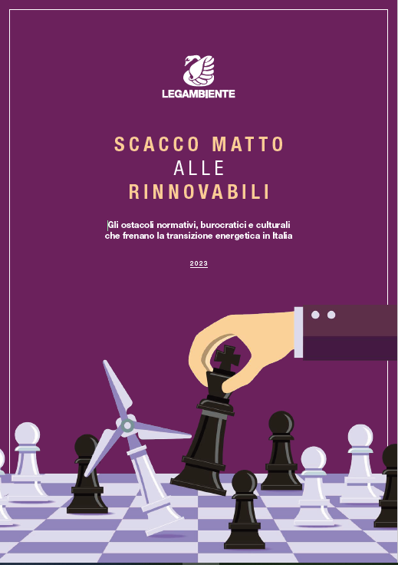
I risultati e gli obiettivi della transizione energetica
Il Rapporto “Scacco Matto” di Legambiente del 2023 censura la lentezza nel raggiungere gli obiettivi della transizione energetica e ambientale, dovuta alle tempistiche per l’approvazione dei progetti, legata non solo alla burocrazia, ma anche alle diverse opposizioni regionali o locali e, soprattutto, all’assenza di una normativa omogenea ed efficace.

Slide 27
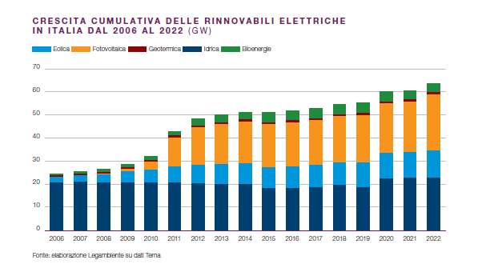
I risultati e gli obiettivi della transizione energetica
Il Rapporto “Scacco Matto” evidenzia il trend delle rinnovabili in aumento, ancora non sufficiente per raggiungere l’obiettivo di 85 MW per il 2030

Slide 28
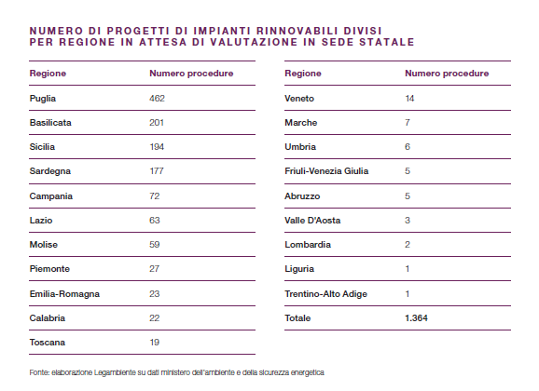
I risultati e gli obiettivi della transizione energetica
Il Rapporto “Scacco Matto”

Slide 29
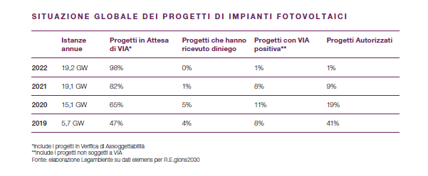
I risultati e gli obiettivi della transizione energetica
Il Rapporto “Scacco Matto”: elevato numero di progetti, poche autorizzazioni rilasciate

Slide 30
Grazie
Avv. Chiara Di Maria

